Slide 1

















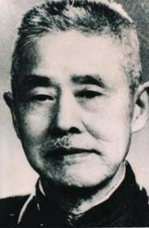
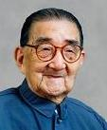







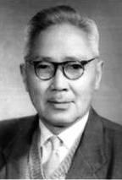

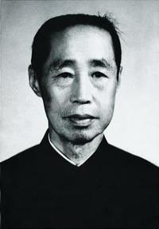








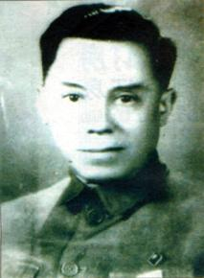









中关村回顾中
——新中国老一代的科学家
（第二集）
更多精彩请点击这里访问 http://caihengsheng.wordpress.com/

Slide 2
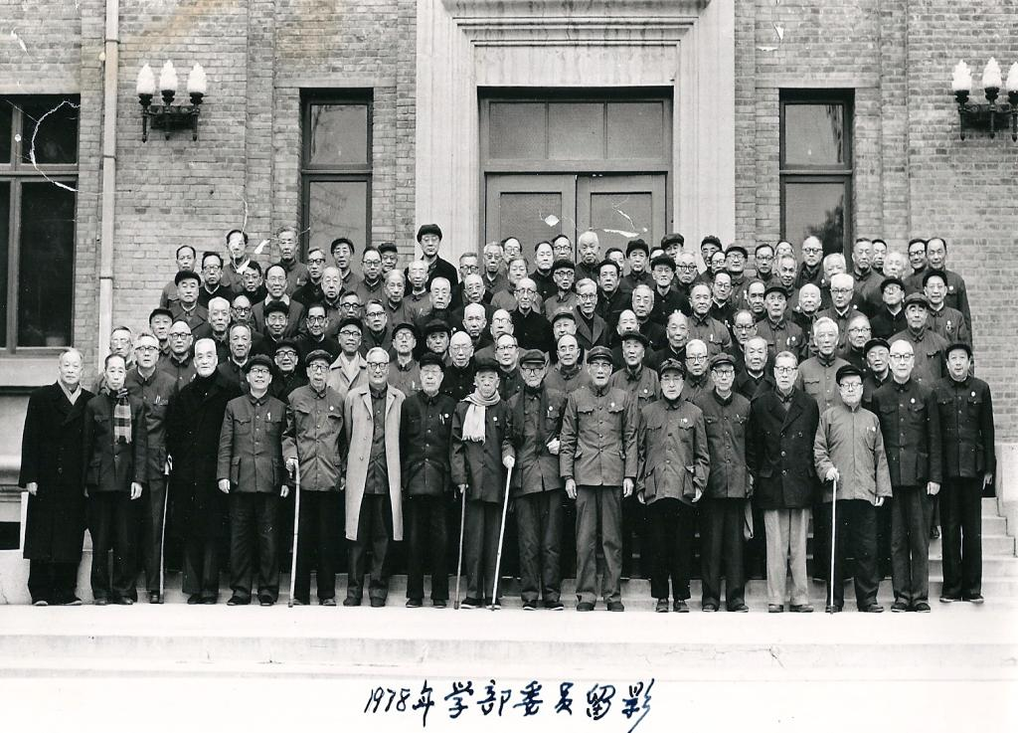
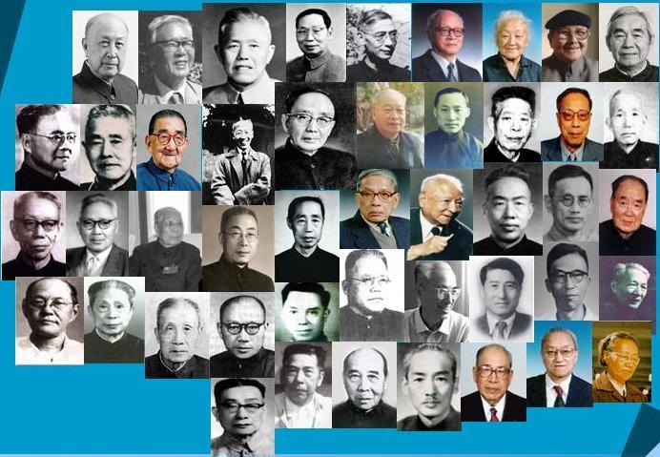

Slide 3
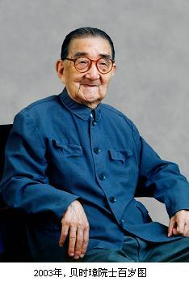
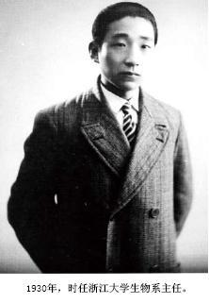
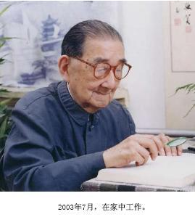
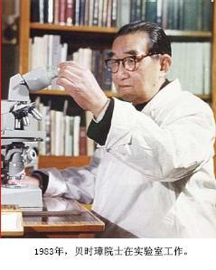
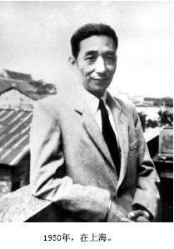
贝时璋，浙江省镇海人（今宁波市镇海区） 。1921年秋，毕业于上海同济医工专门学校（同济大学前身）医学预科。同年赴德国留学，先后在弗莱堡大学，慕尼黑大学和图宾根大学动物学系学习。1928年3月获图宾根大学自然科学博士学位，并留校任动物学系助教。1929年回国。
1930年，创立浙江大学生物学系并任系主任，1949年兼任理学院院长。1948年当选为中央研究院院士。1949年起，参与中国科学院生物学科各研究所的筹建工作，并于1950年出任实验生物学研究所所长。1954年，担任中国科学院学术秘书处学术秘书，参与筹建中国科学院学部和学部委员的遴选工作。1955年被选聘为中国科学院学部委员（院士）。1958年，创建中国科学院生物物理研究所并任所长，创建中国科学技术大学生物物理系并任主任。
开拓了中国放射生物学和宇宙生物学研究，知道了核爆炸动物远后期辐射效应研究和我国第一批生物火箭的动物飞行实验等重大研究项目，是我国实验生物学的开拓者之一。始于20世纪30年代的细胞重建的研究工作，首次发现细胞的繁殖增生除了细胞分裂之外还广泛存在另一条途径 – 细胞重建，创立“细胞重建学说”。
鉴于贝时璋院士长期工作在科研第一线并取得卓越成就，德国图滨根大学又于1978，1988，2003，2008年4次授予他荣誉博士证书。2003年，国际小行星中心和国际小行星命名委员会正式批准将中国国家天文台于1996年10月10日发现的，国际永久编号第36015号小行星命名为“贝时璋星”。
贝时璋院士是我国著名的生物学家，教育家。中国生物物理学奠基人和开拓者。他是《中关村回忆》将出版时唯一健在的、最年长的中国科学院院士和第一届中央研究院院士，时任中国科学院生物物理研究所荣誉所长。他为本书题写了书名。
贝时璋
（1903-2009）
请参看凤凰卫视的：20100807我的中国心 贝时璋——科学长寿路

Slide 4
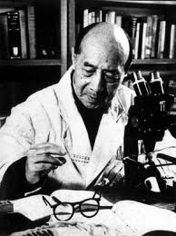
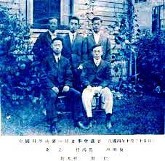
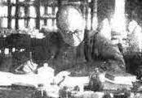
秉志，动物学家 满族。1886年4月9日生于河南开封，原名翟秉志。1908毕业于京师大学堂。1913年、1918年先后获美国康奈尔大学学士和博士学位。美国SigmaXi科学荣誉学会会员。1948年当选为中央研究院院士。1955年被选聘为中国科学院学部委员(院士)。
历任南京高等师范学校、东南大学、厦门大学、中央大学、复旦大学教授，中国科学社生物研究所和静生生物调查所所长，中国科学院水生生物研究所、动物研究所研究员。中国近代生物学的一代宗师，近代动物学的主要奠基人。
1915年与留美同学组织了中国最早的群众性学术团体“中国科学社”，并刊行中国最早的学术刊物《科学》。1921年创办我国第一个生物系——南京高等师范学校生物系。1922年与胡先骕、杨铨(杏佛)共同建立我国第一个生物学研究机构——中国科学社生物研究所。1928年与植物学家胡先骕创建了北平静生生物调查所。中国动物学会创始人之一，并任第一届理事长。为中国培养了大批生物学家。研究领域广泛，在昆虫学、神经学、动物区系分类学、解剖学、形态学、生理学及古动物学等领域均有许多开拓性工作，对进化理论深有研究。晚年从事鲤鱼实验形态学的研究。其代表作有《鲤鱼解剖》和《鲤鱼组织》等。
秉志
（1886年—1965年）
返回目录

Slide 5
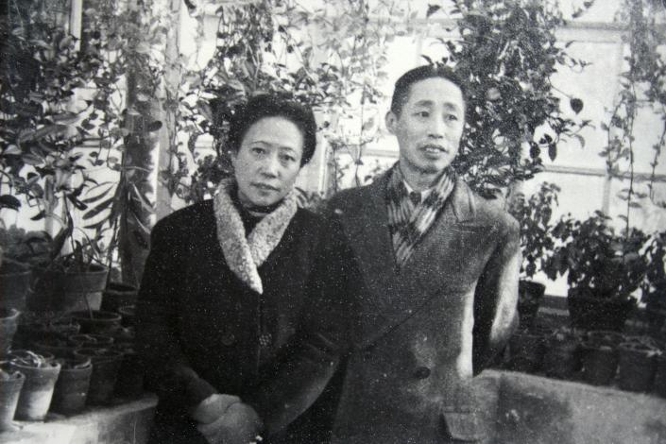
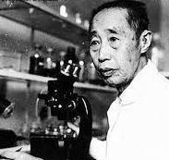
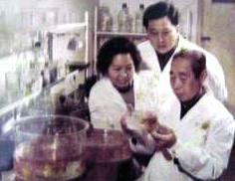
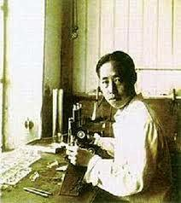
童第周，实验胚胎学家。浙江鄞县人。1927年毕业于复旦大学生物系。1930年获比利时比京大学科学博士学位。1948年选聘为中央研究院院士。中国科学院副院长、发育生物学研究所研究员。中国实验胚胎学的创始人。用分裂球活体染色法证明海鞘镶嵌型发育远不象过去认为的那样严格。研究两栖类胚胎发育的极性或轴性，以纤毛的运动作为实验对象和极性指标，探讨胚胎极性这样一个胚胎发育的重大问题在文昌鱼发育方面，研究分裂球之间的相互关系，胚层之间的相互关系以及诱导作用等，使胚胎学界对文昌鱼个体发育有了全新的认识，对于理解系统发育起到了启迪作用晚年进行了细胞核和细胞质在发育中关系的研究，证明在个体发育中，核与质之间不是彼此独立的，而是有非常密切的关系。1955年选聘为中国科学院院士。（学部委员）。
童第周
（1902年—1979年）
返回目录

Slide 6
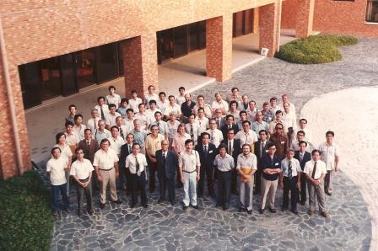
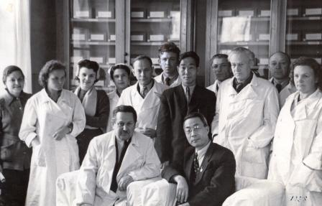
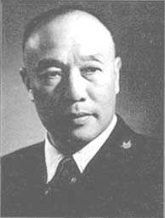
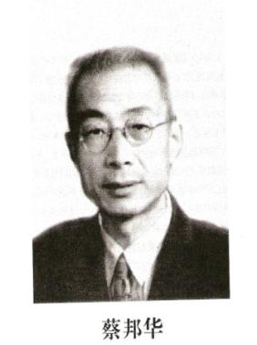
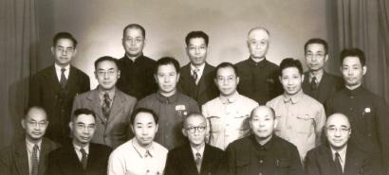
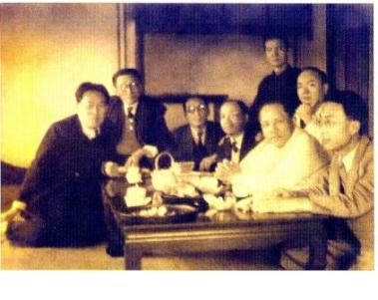
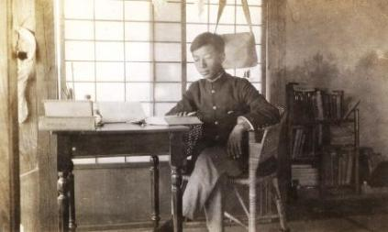
蔡邦华，昆虫学家、教育家。江苏省溧阳县人，1920 年从江阴南菁中学毕业后，即东渡日本求学。入鹿儿岛国立高等农林学校动植物科（即今鹿儿岛大学的前身）。1924 年毕业，就接到国立北京农业大学校长章士钊先生电邀，聘任为国立北京农业大学教授，成为20年代北京农业大学最年轻的教授。
1927 年他再度赴日，在东京帝国大学农学部研究蝗虫分类，对竹蝗做了详细的研究，在论文 “中国蝗科三新种及中国蝗虫名录” 中, 记载了当时已知的 52 属 112 种, 其中有他发现的三个新种。这是20世纪在蝗虫研究上中国人发表的最早论文。
1928 年，回国任职浙江省昆虫局，不久转入浙江大学农学院任教授。 1930 年，赴德国进修，在柏林德意志昆虫研究所和柏林动物博物馆研究昆虫学 ，并在德国农林生物科学研究院学习昆虫生态学。随后进入慕尼黑大学应用昆虫研究院，跟随森林昆虫学家爱雪立希教授研究实验生态学。
1932 年，他参加了在巴黎召开的第五届国际昆虫学大会。回国后继续在浙江大学任教。1933年转入南京中央农业实验所。1937 年担任浙江省昆虫局局长。
1938 年，在竺可桢校长邀请下，重返浙江大学任教。 1939 年 8 月起担任浙江大学农学院院长达 13年之久。1945 年抗日战争胜利后，与罗宗洛等人一起，赴台湾接收台湾帝国大学，并担任国立台湾大学首任农学院院长。
杭州临解放前，因竺可桢校长秘密离校，临危受命被推任为浙江大学临时校务委员会主席，代行校长职务。1949 年新中国成立前夕，参加了 7 月 13 日在北平举行的中华全国自然科学工作者代表会议筹备会,并被推选为出席中国人民政治协商会议第一届会议科学界的15名代表之一。
1952年，调任中国科学院昆虫研究所副所长，1955年被选聘为中国科学院学部委员(院士) 。昆虫和动物二所合并后继续担任中国科学院动物研究所副所长。1980年蔡邦华作为中国昆虫代表团团长出席16届国际昆虫会议。
蔡邦华发表了100余篇的主要科学论文，研究课题多以大害虫为对象，与国计民生密切相关。如螟虫、蝗虫、松毛虫、小蠹、白蚁等。出版了颇受好评的110万字上、中、下三卷的《昆虫分类学》，是我国迄今最全面、最系统的一部昆虫分类学专著。
1945年接收台湾大学自右起第一人为蔡邦华
崔嵬
第一届全国政治协商会议科技界代表后排右第一人为蔡邦华
1980年在日本东京16届国际昆虫会议的合影前排左起第五人为蔡邦华
（1902－1983）

Slide 7
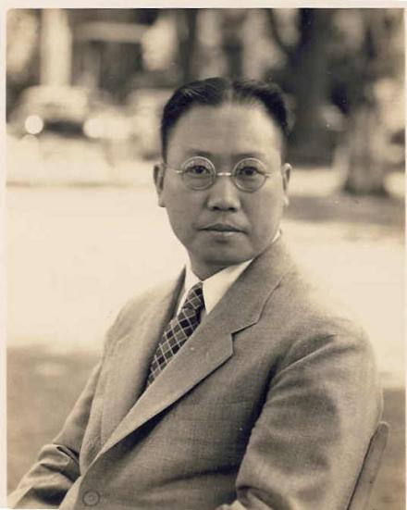
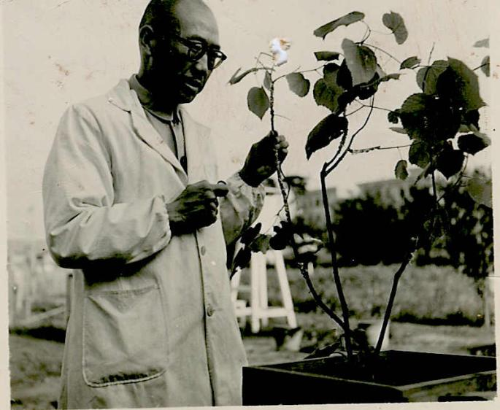
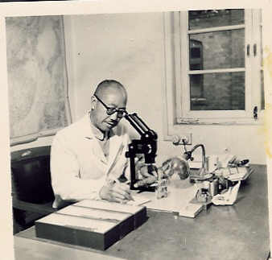
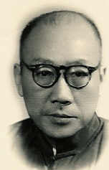
刘崇乐，昆虫学家。原籍福建福州，生于上海市。1920年毕业于清华学校生物学及化学专业，1922年获美国康奈尔大学农学学位，1922－1926年在康奈尔大学攻读昆虫学并获得博士学位。1926年返国后，历任清华大学生物系教授、东北大学生物系教授兼系主任、北京师范大学生物系教授兼系主任、清华大学农业研究所教授、清华大学农业院昆虫系主任以及北京农业大学昆虫学系教授兼系主任及该校昆虫研究所所长。新中国成立后，刘崇乐調至中国科学院昆虫研究所、动物研究所任室主任，中国科学院动物研究所研究员，中国科学院云南分院副院长兼昆明动物研究所首任所长。1955年选聘为中国科学院院士（学部委员）。
刘崇乐长期从事生物学教学、生物防治、资源昆虫学和昆虫文献学研究。在昆虫学的人才培养及图书文献收藏方面都卓有建树。对我国资源昆虫特别是紫胶虫的调查、研究、利用及扩大新产区颇有贡献。中国利用天敌资源进行害虫生物防治的创始人之一。早年曾对中国胡蜂科昆虫进行研究。
刘崇乐在“文化大革命”中遭受严重迫害，含冤去世。他离开我们40多年了，在其一生的教育、科研生涯中，著述甚丰。在中外刊物发表论文53篇，撰写学术专著6部，译著2部。他的为人，他的杰出贡献，他的遭遇，他的死，能不让我们后人深刻反思吗？
刘崇乐
（1901-1969）

Slide 8
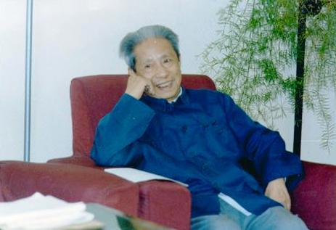
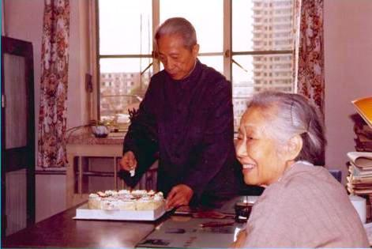
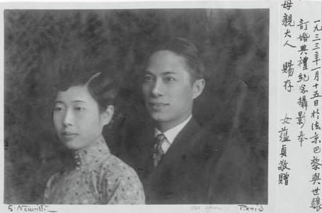
陈世骧，昆虫学家 1905年11月5日生于浙江嘉兴。1928年毕业于复旦大学生物系。1934年获法国巴黎大学博士学位。1955年被选聘为中国科学院学部委员(院士)。
历任中央研究院自然历史博物馆及动物研究所研究员，中国科学院实验生物研究所昆虫学研究室研究员兼室主任，中国科学院昆虫研究所、动物研究所研究员、所长、名誉所长。以鞘翅目叶甲总科为主要研究对象，把叶甲总科三科分类改进为六科系统，为国际同行采用。发表昆虫新种700多个、新属60多个。20世纪50年代开始研究物种问题、分类原理和进化规律。1975年总结了“又变又不变”的物种概念，把变与不变、特征与祖征、间断与连续、分与合的四对矛盾综合为系统分类的辩证原理。其代表作《进化论与分类学》首次将物种概念、进化原理和特征分析综合为进化分类学的一个理论体系。 《中国动物志昆虫纲鞘翅目铁甲科》获1989年国家自然科学奖二等奖。
陈世骧
（1905年—1988年）
返回目录

Slide 9
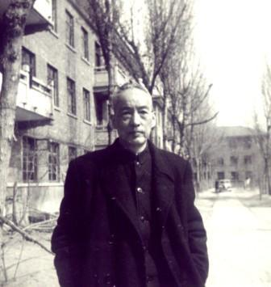
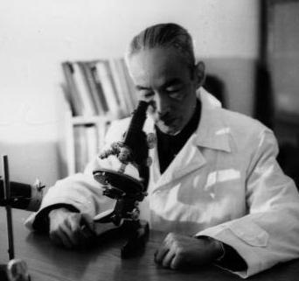
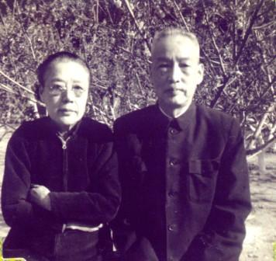
戴芳澜，湖北江陵人。1913年结业于清华学校留美预备班。1914－1919年留学美国威斯康星大学、康乃尔大学和哥伦比亚大学研究院。1948年选聘为中央研究院院士。中国科学院微生物研究所研究员、所长。1955年选聘为中国科学院院士（学部委员）。
戴芳澜是中国真菌学的创始人、中国植物病理学的主要创建人之一。早年对水稻、果树等作物病害及其防治进行了研究30年代以后从事真菌分类学、形态学、遗传学及植物病理学，特别在霜霉菌、白粉菌、鹿角菌、锈菌、鸟巢菌、尾孢菌等菌的分类方面，以及竹鞘寄生菌的形态学和脉孢菌的细胞遗传学方面进行了系统的研究，有关论文迄今仍为国内外同行广泛引用。
戴芳澜
（1893-1973）
返回目录

Slide 10
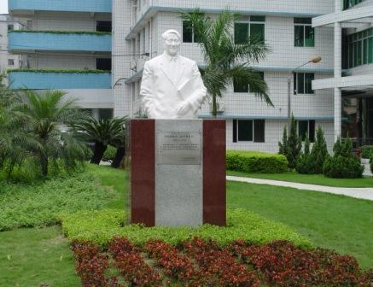
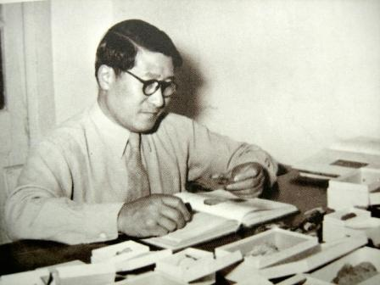
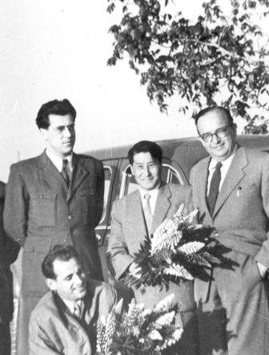
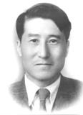
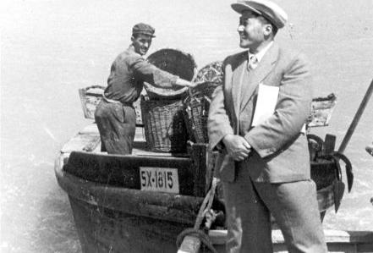
邓叔群，字子牧，福建福州人。真菌学、森林学和植物病理学家，1955年被选聘为中国科学院学部委员（院士）。
他出生于一个清贫多子女的中学教员家庭。13岁入清华学堂。1923年公费留学于美国的康奈尔大学农学院，1926年获农学士，同年获林学硕士，继而攻读植物病理学博士，此期间获得全美最高科学荣誉——PHI-KAPPA-PHI和SIGMA-XI两枚金钥匙证章，1928年回国。
回国后他曾任岭南大学、金陵大学、中央大学教授，中央研究院研究员，1948年被选聘为中央研究院院士。新中国成立后历任沈阳农学院和东北农学院副院长，中国科学院应用真菌学研究所、微生物研究所副所长，中国科学院特级研究员、生物学部委员，中国林业科学研究院顾问、中国林学会常务理事、中国植物学会常务理事、中国植物保护学会理事等职。
他从事教育和科研工作40年，为我国的森林学、植物病理学和真菌学均做出重大贡献并培养了大批人才，是我国森林病理学和真菌学的创始人。他在国内首次提出森林生态平衡理论，研究中国林业、造林与管理等问题。他精通真菌各大类群，亲手采集和鉴定的真菌标本数以万计，由他描述、定名的真菌种类占全国已知真菌的50％。在发掘和研究我国真菌资源的同时，他还为开发真菌在国民经济中的应用起了积极倡导和推动作用。共发表学术论文70余篇，专著有《中国高等真菌》、《中国的真菌》等。
邓叔群在文革中被迫害致死。1978年7月，中国科学院党组在北京八宝山革命公墓礼堂为他举行了隆重的骨灰安放仪式；1991年，业内权威总结了康奈尔大学120余年来对真菌学有突出贡献的41位真菌学家并刊登照片以示纪念，其中唯一的东方人就是邓叔群；捷克和我国的真菌学家将他们发现的一个新属和八个新种的真菌学名以邓叔群的名字命名；在他诞辰100周年时在福州市和中科院微生物所分别举办了隆重的纪念活动；邓叔群亲手创建的广东省微生物研究所建所40周年之际，他的塑像也同时落成揭幕。
邓叔群
（1902-1970）

Slide 11



钱崇澍，植物学家。浙江海宁人。1914年毕业于美国伊利诺大学理学院，后又在芝加哥大学、哈佛大学学习，获芝加哥大学硕士学位。1948年选聘为中央研究院院士。 1955年选聘为中国科学院院士（学部委员）。
历任中国科学院植物研究所研究员、所长。中国近代植物学的开拓者之一。在中国最早发表了有关植物分类学、植物生理学、地植物学和区系学的著作对兰科、荨麻科、豆科、毛莨科等进行了系统的分类学研究，发现了许多新种对中国的许多植物科属分类、森林植物及一些地区的植物区系和植被做了深入的考察，采集了大量标本与胡先骕等植物学家创建了中国早期的植物学研究机构和学术团体，编写中国第一本大学生物系教科书《高等植物学》。
钱崇澍
（1883年—1965年）
返回目录

Slide 12
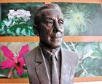


陈焕镛，植物学家 1890年7月12日生于香港，籍贯广东新会。1919年毕业于美国哈佛大学森林学院，获硕士学位。1955年被选聘为中国科学院学部委员(院士)。
曾任金陵大学、东南大学、中山大学、广西大学教授，中山大学林学系、生物系主任及理学院院长，农林植物研究所所长兼广西大学经济植物研究所所长，中国科学院华南植物研究所研究员、所长，《中国植物志》编辑委员会第一任主编。中国近现代植物分类学奠基人之一。创建了中山大学农林植物研究所，建成中国南方第一个植物标本室，创办我国第一份用英文出版的植物学刊物《中山专刊》对华南植物进行大量的调查、采集、研究，在木兰科、樟科、壳斗科、绣球花科、苦苣苔科、桦木科、胡桃科及裸子植物的分类研究方面有很深的造诣，先后发表了100多个新种、10多个新属，其中为纪念植物学家钟观光而命名的木兰科孑遗植物“观光木属”和裸子植物“银杉属”在植物学分类上有重大意义领导主编了《中国植物志》、《广州植物志》和《海南植物志》等专著。
陈焕镛
（1890年—1971年）
返回目录

Slide 13
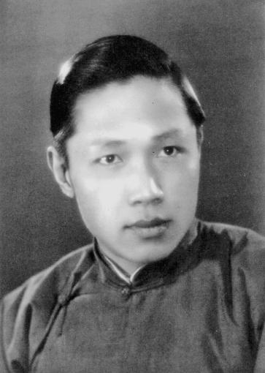
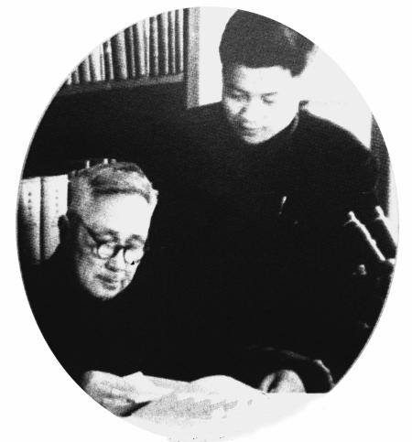
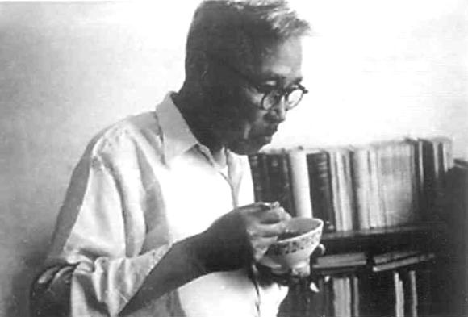
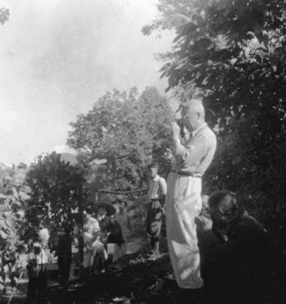
林镕，植物分类学家，中国科学院学部委员（院士）。江苏丹阳人，出身于世代书香之家。5岁进私塾，15岁 到上海求学，深受进步书刊影响，拥护科学民主救中国。1920年17岁时赴法国留学，师从著名真菌学家Moreau，先后于南锡大学、克来孟大学和巴黎大学理学院获得学士、国授理学硕士和国授理学博士学位。这期间著有长篇论著《毛霉有性生殖的生物学研究》，受到国内外学者高度评价，成为我国首位年青的菌类学家。1930年秋回国，受聘北平大学农学院任教授及系主任，兼任北平研究院植物研究所研究员。为适应我国教学和科研的需要，改行从事种子植物分类的研究。抗战初期拒聘伪北京大学农学院教授，转赴西安、武功，任教于西北联大、国立西北农学院，并因营救参与抗日救亡运动而被捕的学生，被百姓誉为“武功四君子”之一。抗战后期组建福建省研究院动植物研究所，任研究员兼所长，并受聘厦门大学生物系教授兼系主任。1946年秋，林镕回前北平研究院工作，同时在北平大学、北平师范大学、辅仁大学等校任教。新中国成立后，林镕任中科院植物研究所一级研究员，1953年至1978年出任中国科学院植物研究所副所长、代所长，1955年当选中国科学院学部委员(院士)，1957年当选中国科学院生物学部副主任、主任。担任的其他重要职务有中国植物学会副理事长兼秘书长，《中国植物志》主编等。
林镕一生承担了教育家和科学家两个重要角色。作为教育家，他曾在我国十余所著名高校任教或担任系主任，他的许多学生已成为植物学科研的学术带头人和教学的骨干力量，其中知名教授、研究员、院士就有数十人。作为科学家，他组建和领导了许多科研机构；主持制定《我国植物学学科发展远景规划》；主持编写《中国植物志》；连续三年亲自率队奔赴山西、陕西、甘肃等省进行黄河中游水土保持综合考察；尤其是他在我国菊科植物分类的开拓和发展上，做出了突出的贡献，发现了许多新属、新种和新分类群，著作多次授奖，被誉为“研究菊科植物的世界级专家”。
林镕
（1903—1981 ）

Slide 14
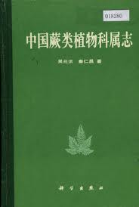
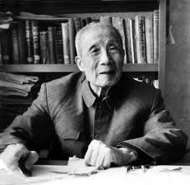
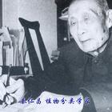

秦仁昌(1898.2.15-1986.7.22)，植物学家。江苏武进人。1925年获金陵大学理学士学位。中国科学院植物研究所研究员。早年创建庐山森林植物园。领导云南金鸡纳和橡胶宜林地勘察和育苗造林工作。毕生致力于蕨类植物研究，为中国蕨类学之父。1940年发表《水龙骨科的自然分类》，将占真蕨种数90％的一个十分庞杂的水龙骨科划分为33科，249属，震动了当时国际蕨类学界并产生极其深远的影响，因而获荷属印尼隆福氏生物学奖。编著了第一本中国植物志和许多专著。1978年修订发表了1954年设计的中国蕨类植物系统，为全国各标本馆采用，所建立的科相继为国际同行所接受。1955年选聘为中国科学院院士（学部委员）。
秦仁昌
（1898年-1986年）
返回目录

Slide 15
《中关村回忆》这本书是从子女和后辈眼中、心中的角度讲述了老一辈科学家满腔热血、精忠报国的真实故事，其中有很多是鲜为人知的事。在中国科学院初创时期，在北京中关村三栋灰砖楼里集中居住了一批为新中国现代科学各学科奠基的第一代科学家，他们默默无闻，踏踏实实把毕生的才华和精力奉献给了我们的祖国。他们不但自己身体力行，而且为祖国培养了几代人才。即使在各种运动与文革中遭到种种不公正对待，甚至残酷迫害，有的人还付出了生命。但他们毫不动摇，依然忠诚于祖国，忠诚于祖国的科学事业，担负起振兴中华的历史重任，使祖国的科学技术有了长足的进步，今天岿然屹立在了世界民族之林中。
本展示是用PPS格式简略概述老一辈科学家的科学人生， 《第二集 - 生物篇》结束，请阅《第三集 - 地学篇》。希望在深情怀念老一辈科学家不懈的人生追求的同时，也能给今天千千万万的年轻学子以启迪。愿更多的后来人兢兢业业、踏踏实实地学习和工作，令我们祖国的科学技术之树根深叶茂，永远长青。
第二集结束
待续
制作人：蔡恒胜
2010年12月
更多精彩请点击这里访问http://caihengsheng.wordpress.com/
返回目录

